Slide 1
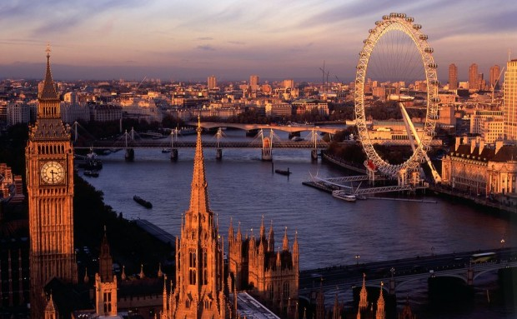
Trip to Great Britain
Шульга Евгения Александровна,
Педагог БОУ ДО «Детский ЭкоЦентр»

Slide 2
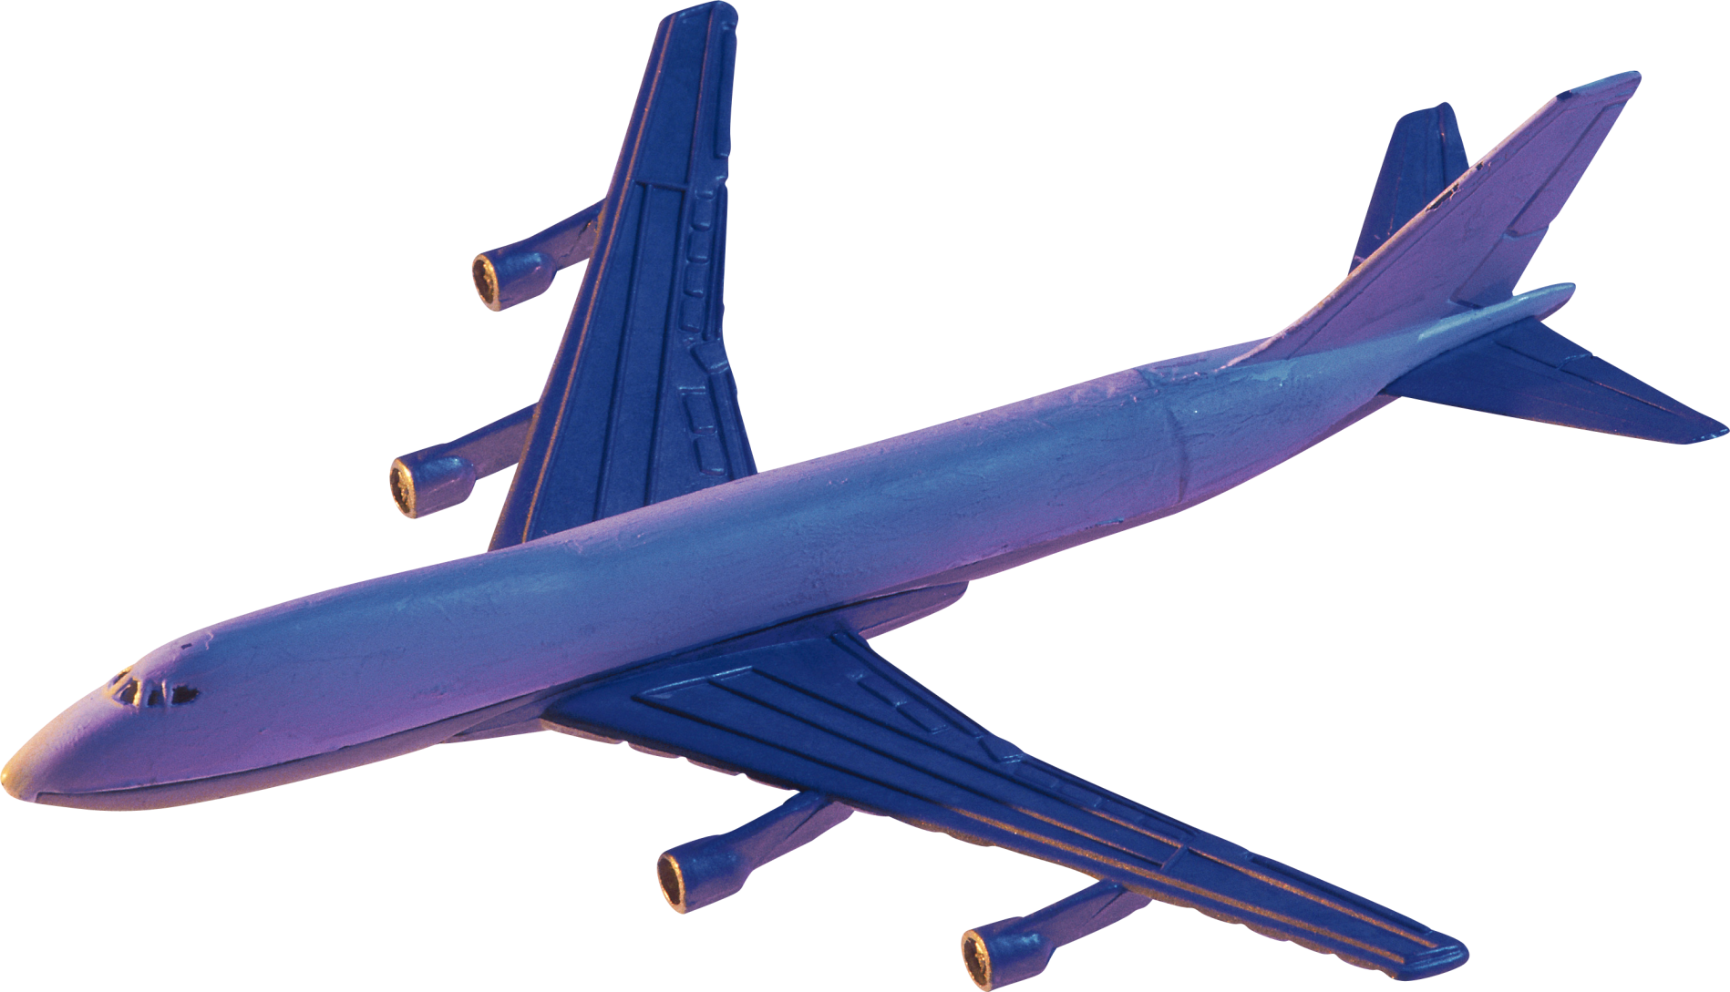
Our trip

Slide 3
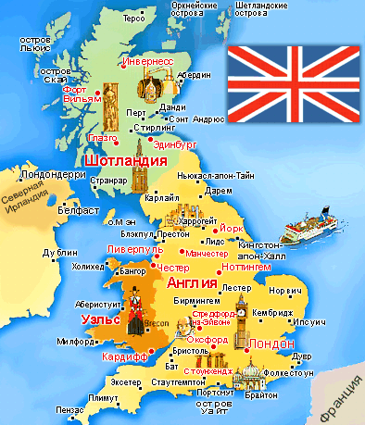
Map of Great Britain

Slide 4
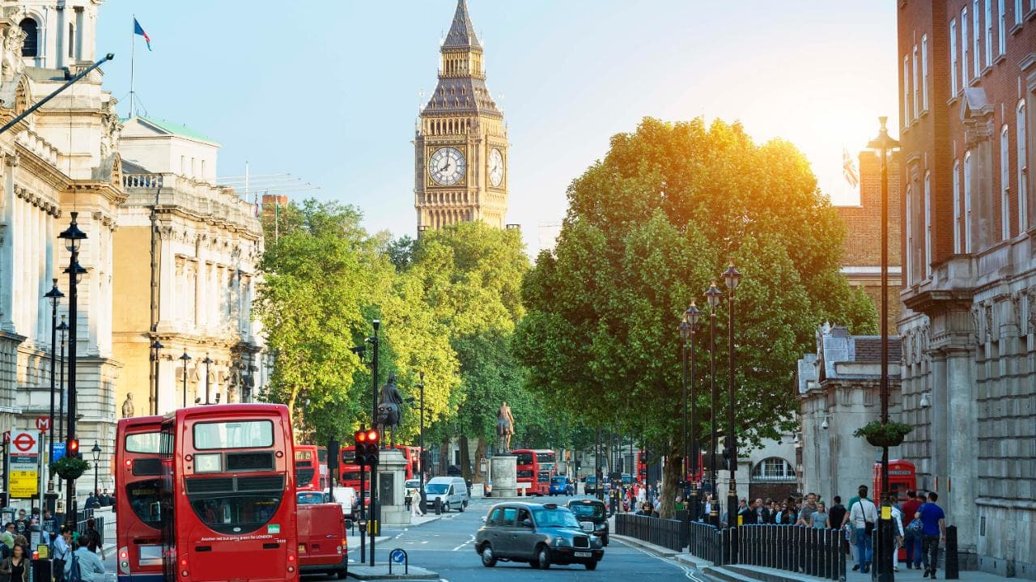
What is the capital of Great Britain?

Slide 5
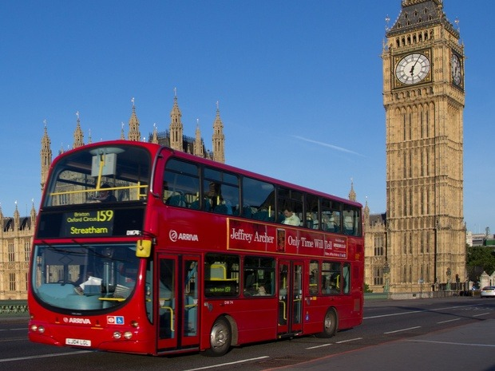
What is the popular transport?

Slide 6
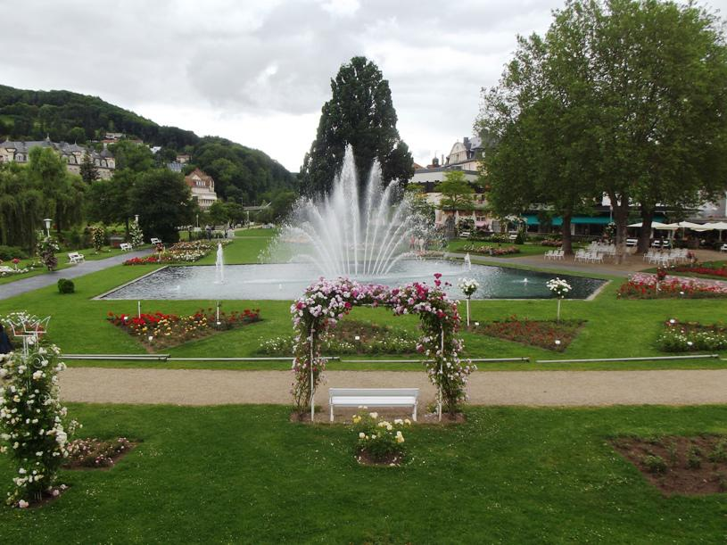
What is it?

Slide 7
Regent’s Park
Риджентс-парк — один из главных королевских парков Лондона. На этой территории находится зоопарк и университет.

Slide 8
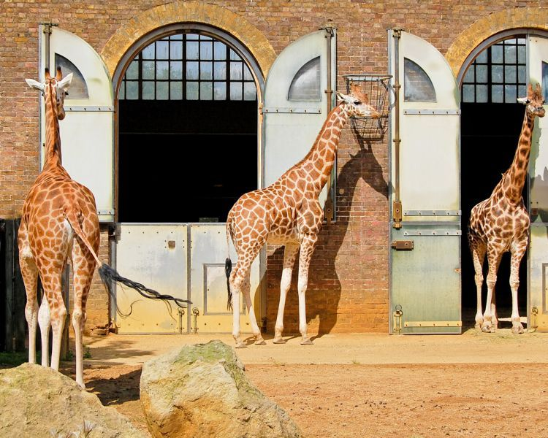
What is it?

Slide 9
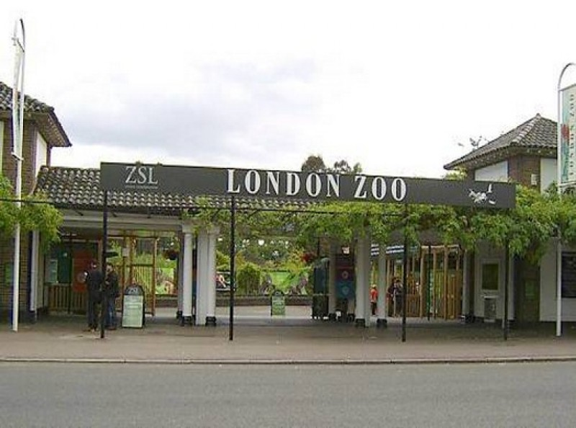
London Zoo
Лондонский зоопарк (англ. London Zoo) — старейший научный зоопарк в мире. Основан в Лондоне 27 апреля 1828 года.

Slide 10
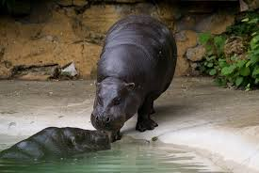
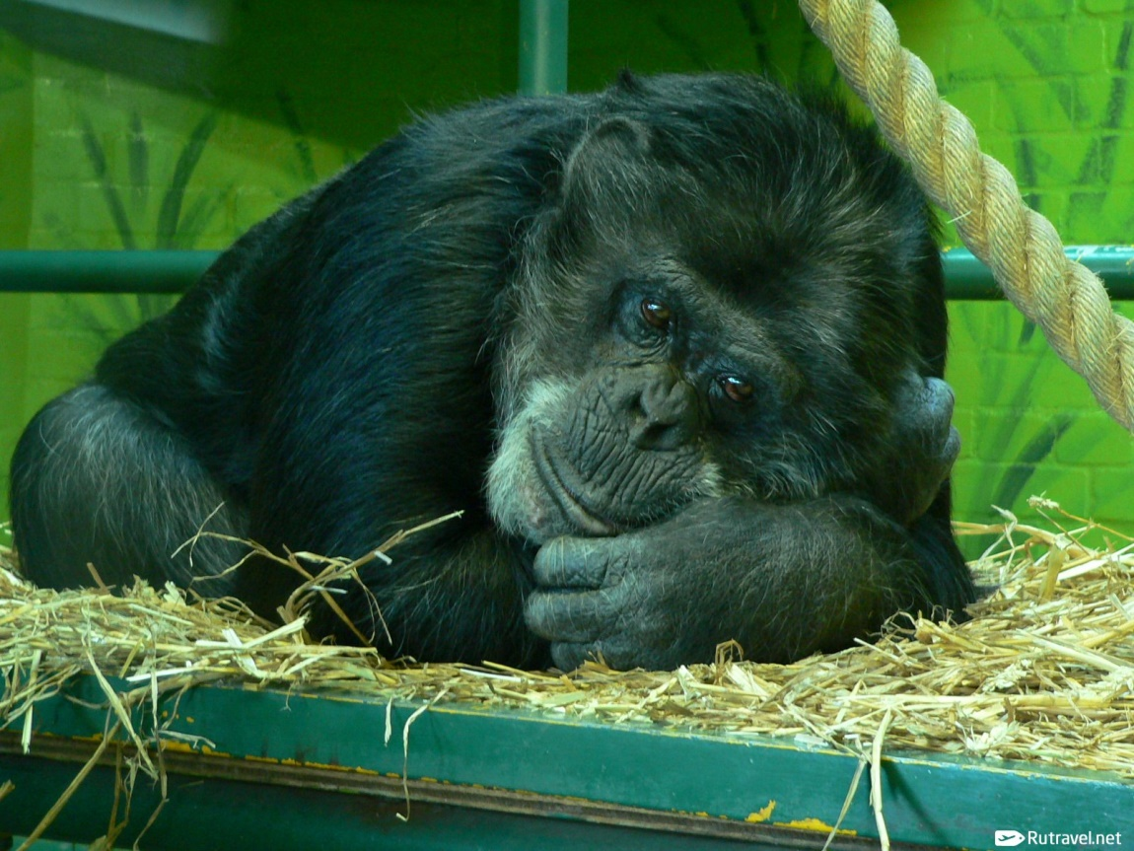
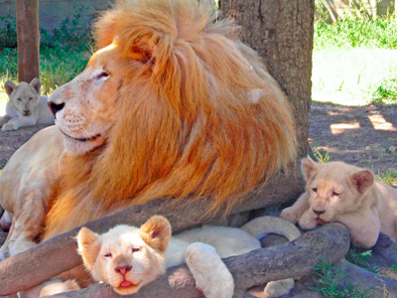
Animals

Slide 11
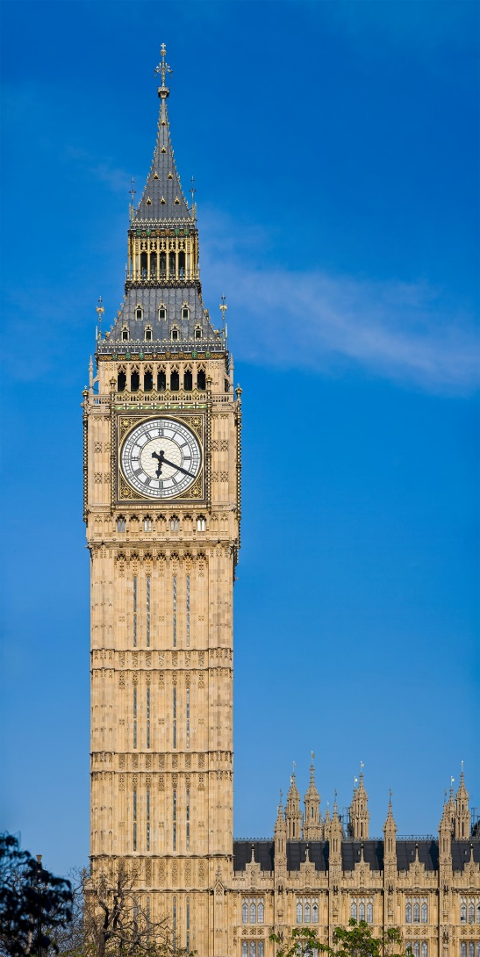
What is it?

Slide 12
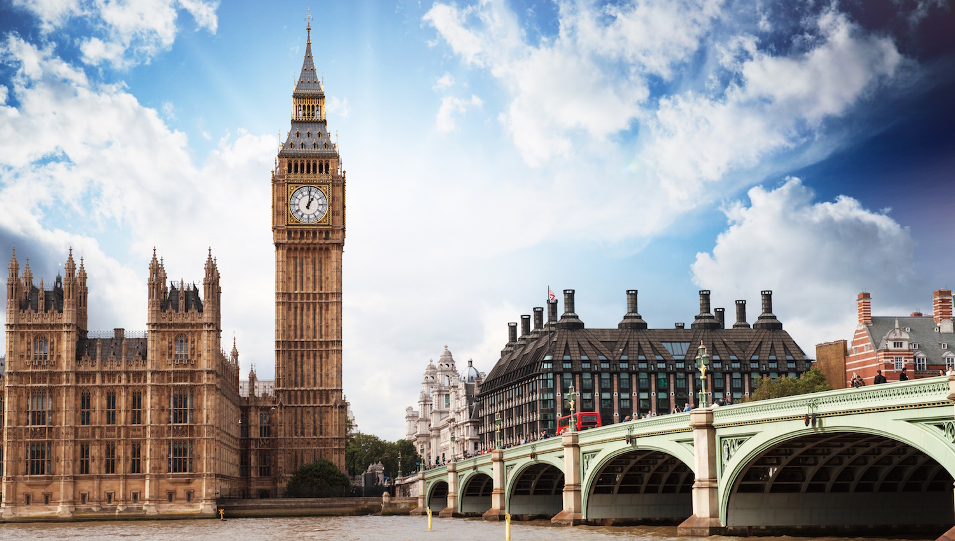
Big Ben
Биг-Бен —название колокола часовой башни. Официальное название башни с 2012 года — Башня Елизаветы.
Построен в 1859 году

Slide 13
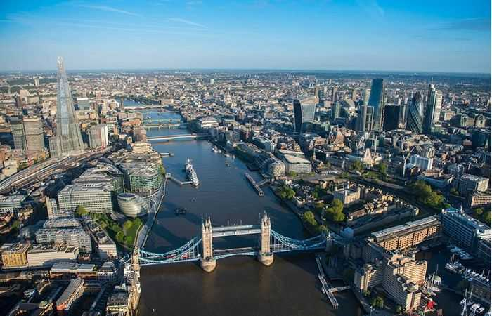
What is it?

Slide 14
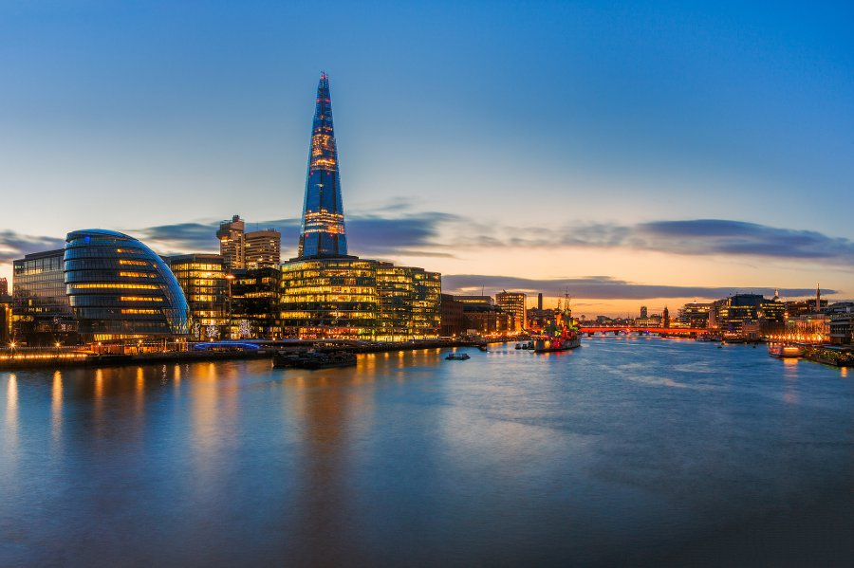
Thames
Темза — река на юге Великобритании. Длина — 334 км.

Slide 15
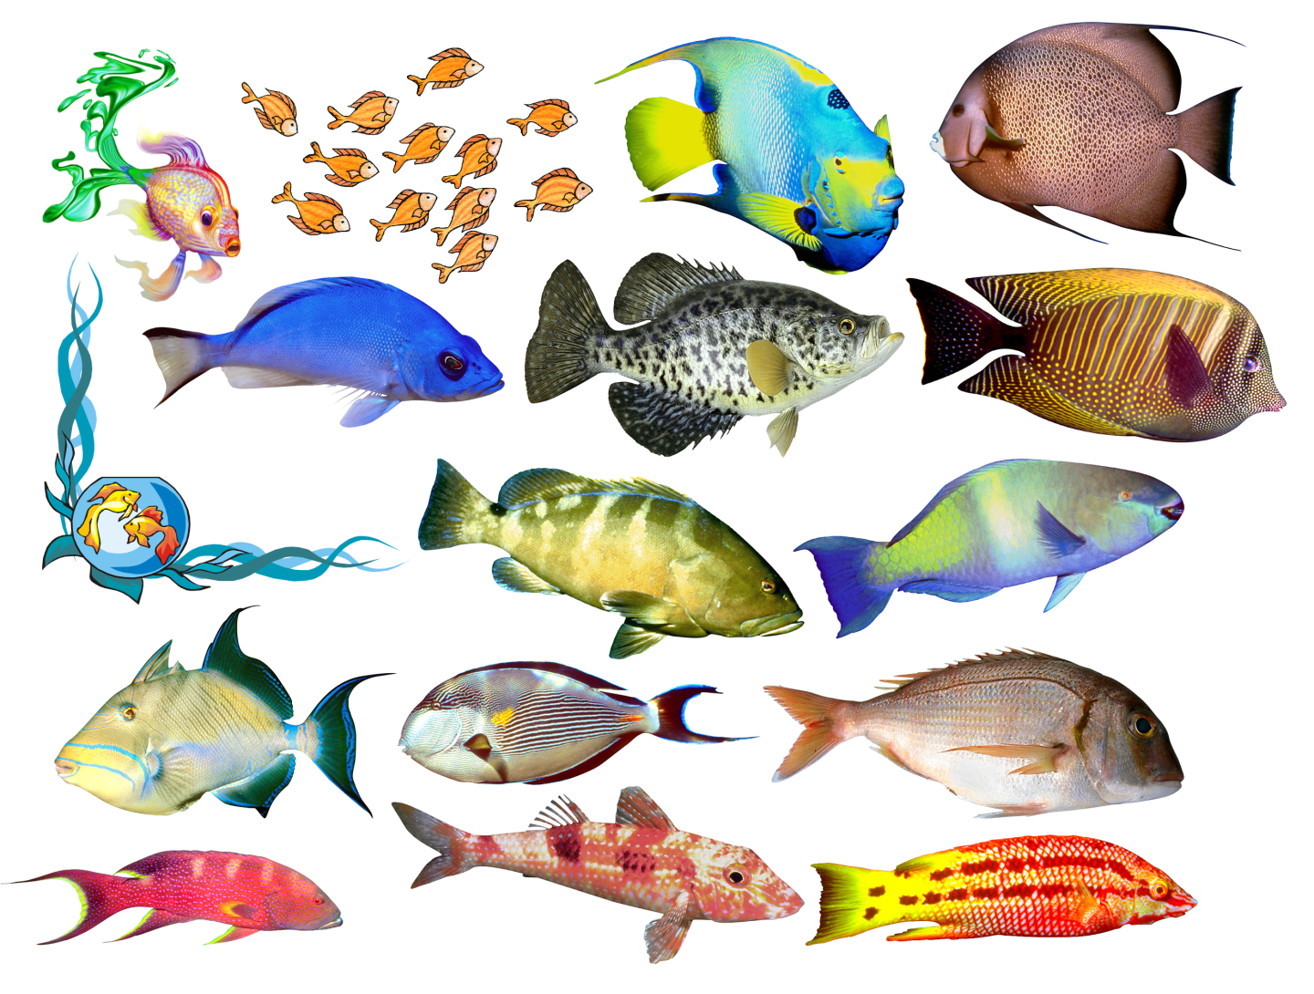
We live in Thames

Slide 16
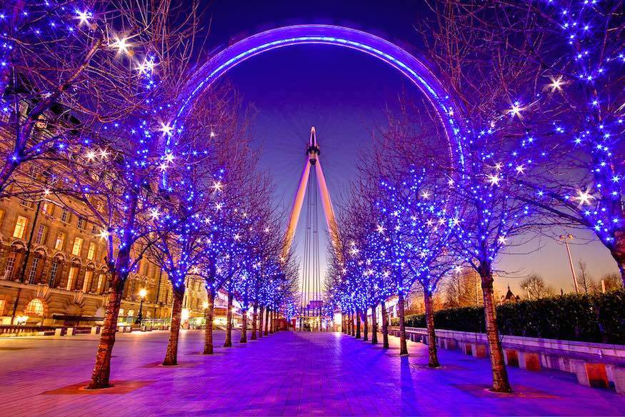
What is it?

Slide 17
London Eye
Лондонский глаз — крупнейшее колесо обозрения в Европе и одно из крупнейших в мире, расположено на южном берегу Темзы.

Slide 18
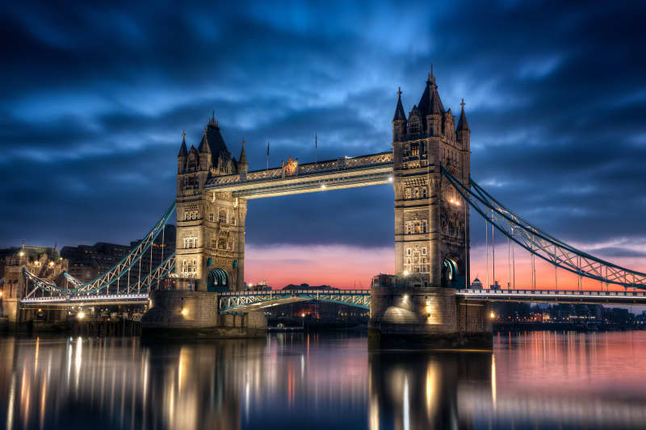
What is it?

Slide 19
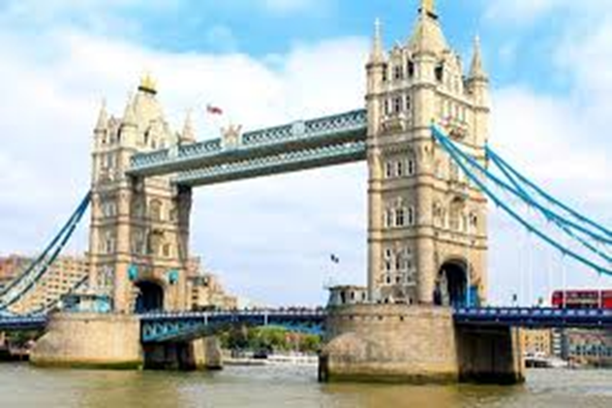
Tower Bridge
Тауэрский мост, или Тауэр-бридж— разводной мост в центре Лондона над рекой Темзой. Открыт в 1894 году.

Slide 20
Пословицы
East or West, home is best (В гостях хорошо, а дома лучше)
There is no place like home (Нет места подобного дому)
Home, sweet home (Дом, дорогой дом)

